Slide 1


Tiếng Việt 3
Viết đoạn văn
nêu tình cảm, cảm xúc về cảnh vật yêu thích

Slide 2



Viết được một đoạn văn ngắn nêu tình cảm, cảm xúc của em về một cảnh vật em yêu thích.
Biết chia sẻ đoạn văn của mình với bạn. Chỉnh sửa theo góp ý.

Slide 3



Slide 4

Hãy xem clip sau và trả lời câu hỏi:
Đoạn clip có những cảnh đẹp nào?
Nêu cảm nhận của em về những cảnh đẹp đó.

Slide 5
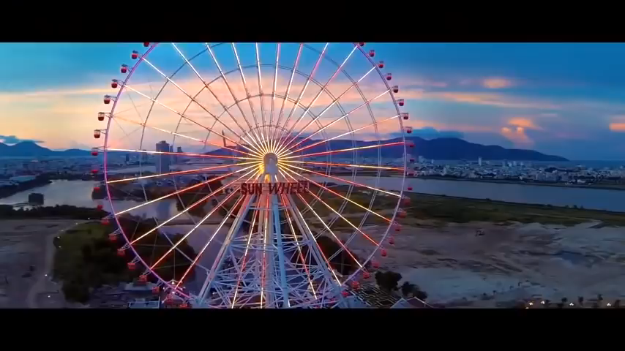

Slide 6


Slide 7
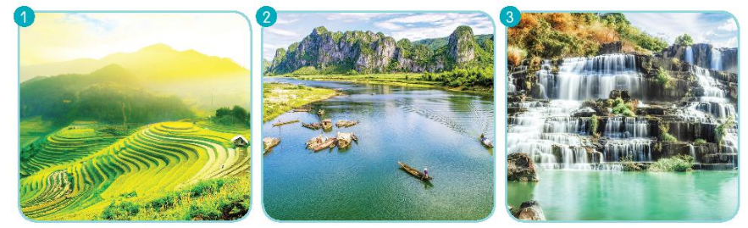

Hoạt động 1
Em thích cảnh vật nào trong các bức ảnh? Vì sao?
THẢO LUẬN NHÓM 4

Slide 8
Hoạt động 2
Viết đoạn văn nêu tình cảm, cảm xúc của em về một cảnh vật em yêu thích
Gợi ý:
Cảnh vật em yêu thích là gì, ở đâu?
Đặc điểm nổi bật của cảnh vật đó là gì? Điều khiến em ấn tượng nhất?
Khi ngắm nhìn cảnh vật đó, em có cảm nghĩ thế nào? (yêu vẻ đẹp của cảnh vật, biết ơn những người khám phá, giữ gìn cảnh vật,...)

Slide 9
Hoạt động 2
Viết đoạn văn nêu tình cảm, cảm xúc của em về một cảnh vật em yêu thích
Gợi ý:
Cảnh gì?
Mở đoạn
Ở đâu?
Kích thước ( rộng hay hẹp)
Đặc điểm nổi bật
Màu sắc ( màu nào nhiều nhất?)
Thân đoạn
Cảnh vật
Điều em ấn tượng
Tả 3 - 4 sự vật mà em ấn tượng
Tình cảm trước vẻ đẹp của cảnh
Kết đoạn
Vai trò của cảnh vật với cuộc sống
Tình cảm với những người khám phá, ý thức giữ gìn cảnh vật…

Slide 10


Bãi biển Mỹ Khê là một điểm du lịch nổi tiếng ở Đà Nẵng. Em đã có dịp đến thăm vào kì nghỉ hè. Khung cảnh nơi đây thật đẹp. Nước biển trong xanh, mát lạnh. Bãi cát vàng trải dài mềm mịn. Từng con sóng đánh vào bờ. Xung quanh, nhiều khách sạn hay nhà hàng được xây dựng. Em rất thích vẻ đẹp của nơi đây.
Cảnh vật em yêu thích là gì, ở đâu?
Đặc điểm nổi bật của cảnh vật đó là gì? Điều khiến em ấn tượng nhất?
Khi ngắm nhìn cảnh vật đó, em có cảm nghĩ thế nào?

Slide 11
Cảnh vật của Đà Lạt thật đẹp, không khí mát mẻ, trong lành và có những cơn mưa phùn bay lất phất. Buổi chiều tối tiết trời se lạnh. Đà Lạt có rất nhiều hoa đẹp và những hồ nước trong xanh. Những thảm cỏ bát ngát với hàng thông xanh rì rào. Những con đường uốn lượn quanh co. Mọi người nói Đà Lạt là xứ sở của ngàn hoa, hai bên đường hoa đua nhau khoe sắc. Em rất thích cảnh quang Đà Lạt, nó hiền hòa, êm đềm như một bức tranh. Mỗi lần đến với nơi đây, em cảm thấy mình thật thoải mái, dễ chịu hẳn lên.
Cảnh vật em yêu thích là gì, ở đâu?
Đặc điểm nổi bật của cảnh vật đó là gì? Điều khiến em ấn tượng nhất?
Khi ngắm nhìn cảnh vật đó, em có cảm nghĩ thế nào?

Slide 12


Slide 13

Viết đoạn văn nêu tình cảm, cảm xúc của em về một cảnh vật em yêu thích
Yêu cầu:
Viết đúng, đủ các phần
Diễn đạt rõ ràng
Trình bày sạch sẽ

Slide 14
Viết đoạn văn nêu tình cảm, cảm xúc của em về một cảnh vật em yêu thích
Gợi ý:
Cảnh gì?
Mở đoạn
Ở đâu?
Kích thước ( rộng hay hẹp)
Đặc điểm nổi bật
Màu sắc ( màu nào nhiều nhất?)
Thân đoạn
Cảnh vật
Điều em ấn tượng
Tả 3 - 4 sự vật mà em ấn tượng
Tình cảm trước vẻ đẹp của cảnh
Kết đoạn
Vai trò của cảnh vật với cuộc sống
Tình cảm với những người khám phá, ý thức giữ gìn cảnh vật…

Slide 15

Trao đổi bài làm với bạn để sửa lỗi và bổ sung ý hay

Slide 16


Tiêu chí đánh giá bài viết:
Đoạn văn đủ các phần, đúng chủ đề.
Diễn đạt rõ ràng, đủ ý, dùng từ, đặt câu đúng, sắp xếp ý hợp lí.
Trình bày đúng, sạch sẽ.

Slide 17


Slide 18

Tìm đọc thêm những bài văn, bài thơ,...viết về những hoạt động yêu thích của em.
Chia sẻ những gì em tìm được với người thân.

Slide 19
Viết được một đoạn văn ngắn nêu tình cảm, cảm xúc của em về một cảnh vật em yêu thích.
Biết chia sẻ đoạn văn của mình với bạn. Chỉnh sửa theo góp ý.

Slide 20
Hoạt động nối tiếp
Đọc lại bài viết của em cho người thân và nghe người thân góp ý.

Slide 21

CHÀO TẠM BIỆT

